Slide 1

연두언니 PPT 속 정보 및 저작권 안내
첨부된 원본 파일을 다운로드 하신 후 비영리목적(과제, 발표 등)과 같은 개인적인 용도 목적으로는 자유롭게 사용하셔도 되지만 상업적 용도로 사용하시면 안됩니다. 단 사용할 시에는 출처 표기 후 사용해주셔야 하며 어떠한 경우에도 파일 자체의 재배포는 금지됩니다(자체 디자인 변경 포함). 또한 무단 공유도 불가하다는 점 양해 바라며 많은 도움이 되셨길 바랍니다 :)
코트라 볼드체
사이트 들어가셔서 글씨체 입력 후 다운로드 받으시면 됩니다.
글씨체 다운이 어려우시다면 공지사항을 참고해주세요 ☺
카페24 써라운드체
나눔바른펜체
상업용 무료 폰트 사이트 눈누 : https://noonnu.cc/
서평원 꺾깎체 TTF
© YEONDU-UNNIE POWERPOINT PRESENTATION

Slide 2
2026-1 DataMining
데이터마이닝 중간발표
01. Data Collection & Management
02. Viewer-Chat Mismatch EDA
03. Modeling
산업공학과 조시훈, 산업공학과 권성안,
산업공학과 LE

Slide 3
CONTENTS
0 1
Data Collection & Management
0 2
Viewer-Chat Mismatch EDA
0 3
Modeling
표본 설계: Top 100 Pool -> Random 15
실시간 수집: Viewer Snapshot + Websocket Chat
데이터 관리: Raw Data 저장과 Minute Feature 생성
데이터 결측치 초기처리
데이터 품질과 chat QC Bucket
Distribution and Time Structure
Viewer-Chat 관계와 Time-lag 반응
Review Candidates and Clustering
첫 번째 관련 주제에 대해 설명해주세요.
두 번째 관련 주제에 대해 설명해주세요.
세 번째 관련 주제에 대해 설명해주세요.
네 번째 관련 주제에 대해 설명해주세요.
다섯 번째 관련 주제에 대해 설명해주세요.

Slide 4
PART. 01
Data Collection and Management

Slide 5
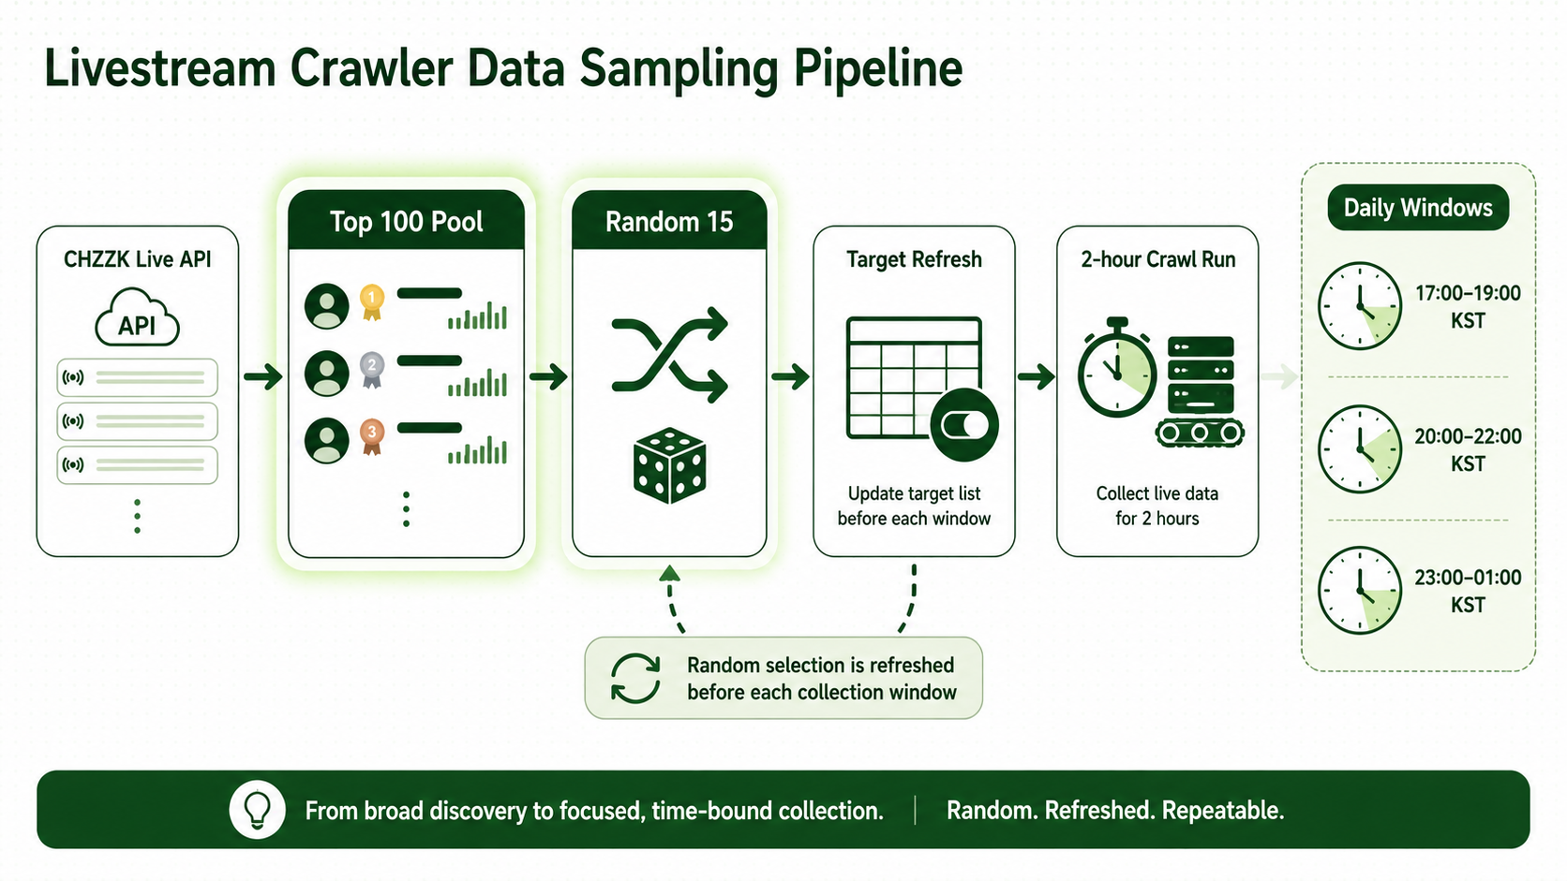
1.1. Sampling Design: Top 100 Pool -> Random 15
매 수집 window마다 상위 라이브 풀을 다시 만들고 그중 15개 채널을 무작위 추출
Data 매 수집 window마다 CHZZK 현재 라이브 목록의 상위 100개 방송 pool을 만들고 그 중 15개 채널을 무작위 선택해 수집 target을 갱신
build_pool.py: CHZZK /open/v1/lives에서 현재 live pool 수집 -> viewer 기준 top100 구성
random.sample: Top 100 pool에서 Random 15개 선택 -> top15_targets.csv 저장
setup.py: 기존 active target 비활성화 후 새 15개 targe만 활성화
cron: 17-19시, 20-22시, 23-01시 KST에 각 2시간 자동 실행
Data수집 대상을 고정하지 않고 현재 라이브 방송 중 viewer 수 기준 상위 약 100개를 pool로 만들고 그 안에서 15개를 무작위로 뽑는다.
그 후 기존 active target을 모두 끄고 새로 뽑힌
15개만 활성화.
따라서 매 window마다 다른 방송이 들어올 수 있고
고정 스트리머만 반복 수집하는 편향을 줄이도록 설계

Slide 6
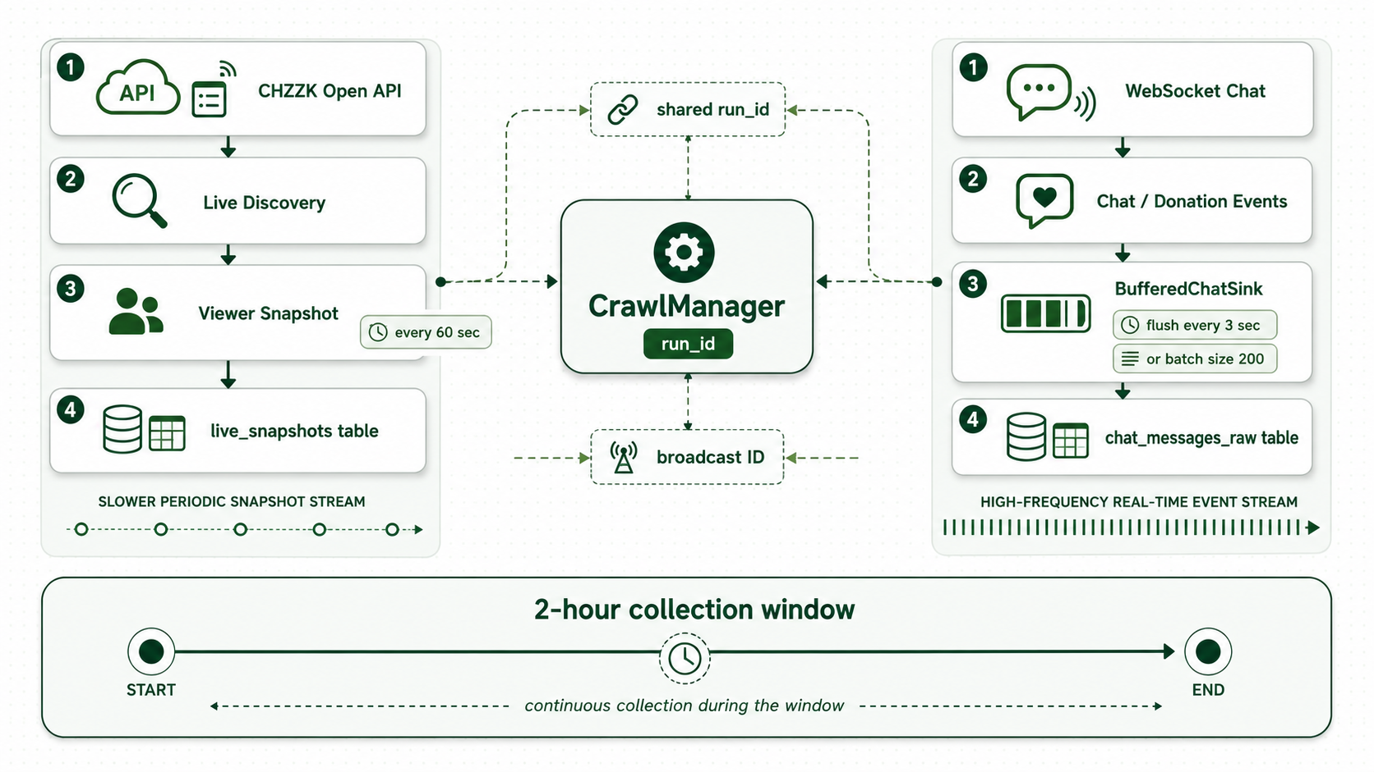
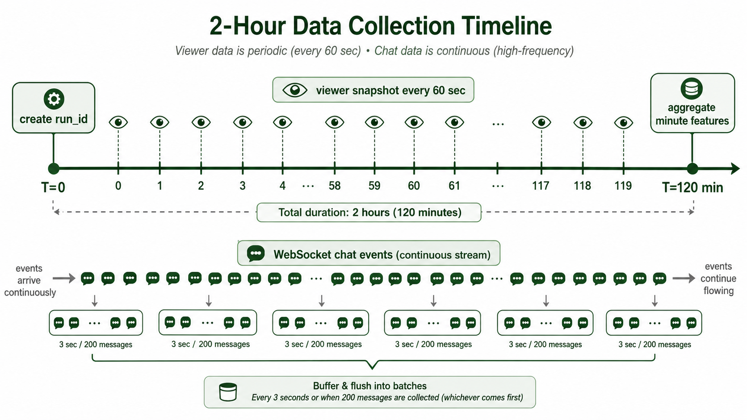
1.2. 실시간 수집: Viewer Snapshot & Websocket Chat
하나의 run_id 안에서 viewer snapshot과 WebSocket chat event를 동시에 수집
역할 | 수집 window 실행 | 전체 수집 제어/run_id 생성 | 수집 주기 설정 | Viewer live 조회 | WebSocket chat 수집 | Chat buffer/ batch insert | 저장 테이블 구조
코드 파일명 | run_ pilot.py | manager.py | settings.py | live_discovery.py | chat_ wss.py | base.py | models. py
Run control: CrawlManager가 run_id를 생성하고 2시간 collection window를 관리
Viewer stream: active target의 live 상태를 조회해 60초마다 viewer snapshot 저장
Chat stream: 각 broad_no별 WebSocket collector가 chat/donation event 수집
Buffering: chat event는 3초 또는 200건 기준으로 batch insert

Slide 7
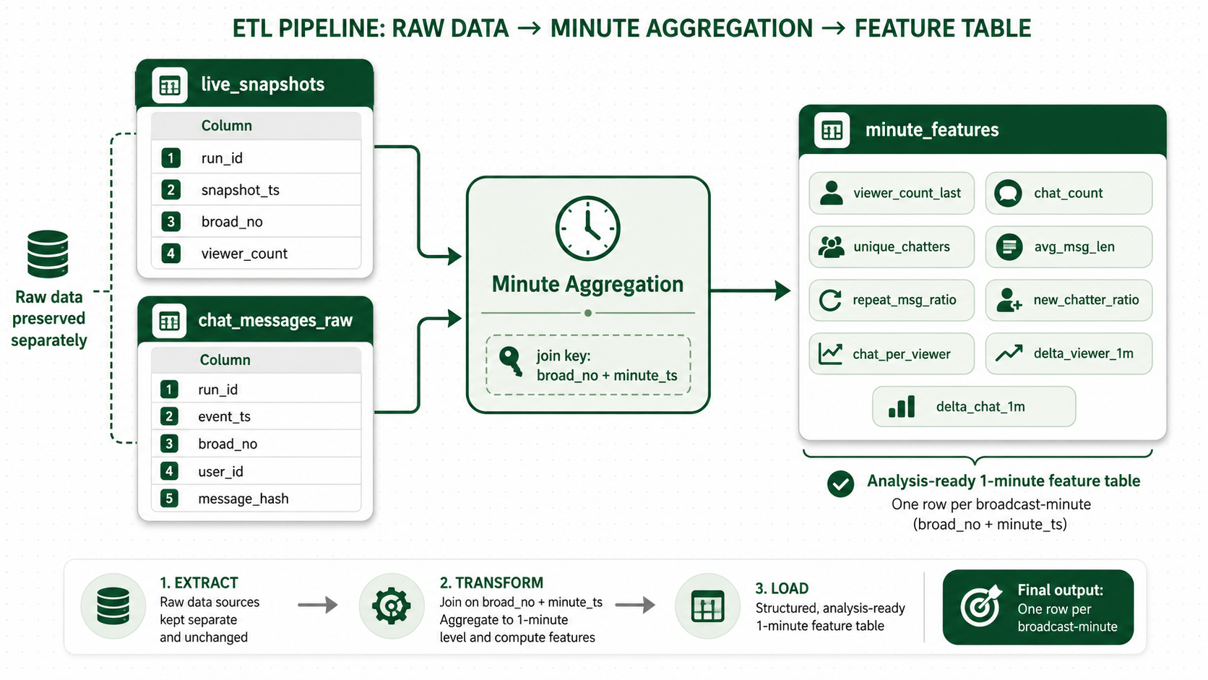
1.3. 데이터 관리: Raw Data 저장과 Minute Feature 생성
Raw snapshot과 raw chat event를 보존한 뒤, broad_no+minute_ts 기준으로 1분 단위 분석 테이블을 생성
1. Timestamp alignment
chat event_ts -> minute_ts
snapshot_ts -> minute_ts
Chat aggregation
broad_no +minute_ts 기준 groupby
chat_count, unique_chatters, avg_msg_len 생성
Viewer aggregation
같은 minute 안의 마지막 viewer_cnt를 viewer_count_last로 사용
Merge & feature generation
Viewer snapshot과 chat 집계를 broad_no +minute_ts 기준으로 결합
chat_per_viewer, delta_viewer_1m, delta_chat_1m 생성
Stream alignment - chat이 없는 minute은 chat_count = 0, unique_chatters = 0으로 보존 - viewer snapshot은 60초 단위이므로 같은 broad_no 안에서 최대 1분 forward-fill - viewer_count가 0 이하이면 chat_per_viewer = 0으로 처리 Run validation - verify_run.py: snapshots / chats / features row count 확인 - export_csv.py: minute_features와 raw chat을 CSV·Excel로 반출
Raw table -> Minute feature
live_snapshots와 chat_message_raw를 raw_table로 보존하고, event_ts와 snapshot_ts를 분 단위 minute_ts로 맞추고 broad_no + minute_ts 기준으로 minute_feature를 생성

Slide 8
PART. 02
Viewer Chat mismatch EDA

Slide 9

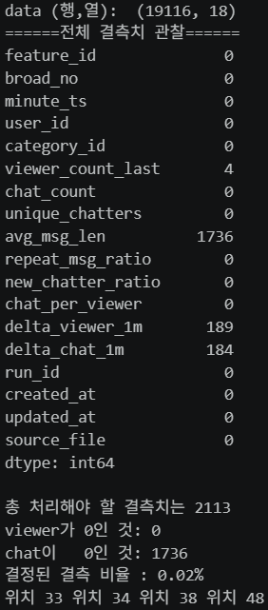
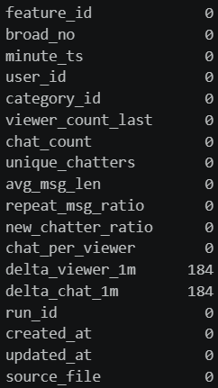
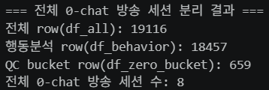
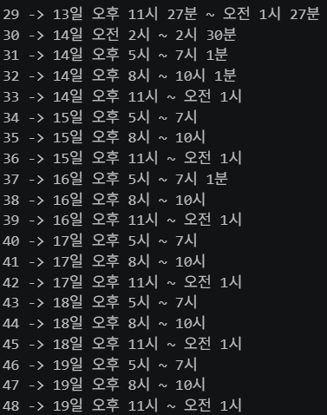
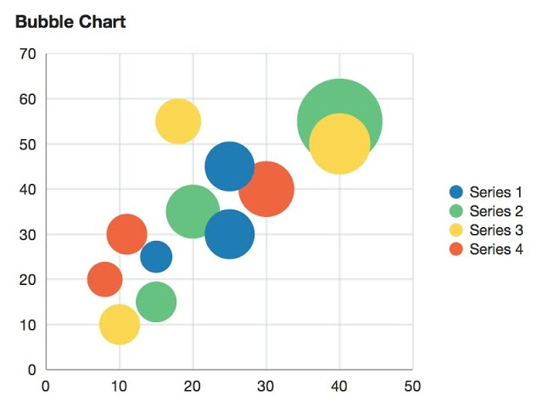
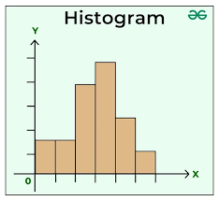
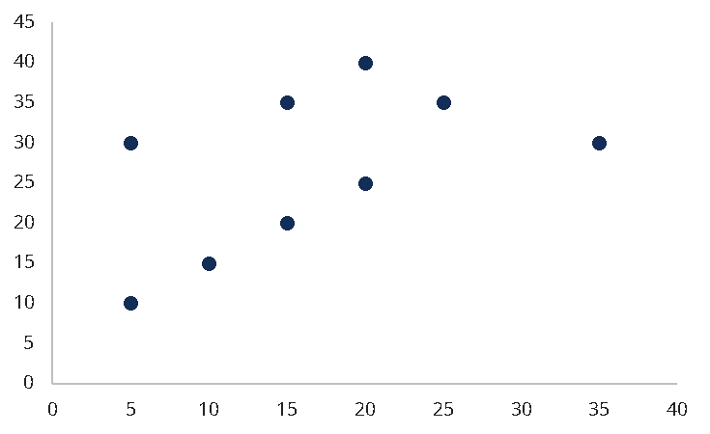

2.0. 데이터 결측치 초기 처리
EDA용 Data
본 한 Session 묶음 전체에 대해 viewer_count_last가 0인 Session은 일반적인 viewer-chat 행동관계 분석을 왜곡할 수 있기 때문에 EDA 상에서는 이를 배제하고 진행하고 모델링과정에서는 따로 QC_bucket을 만들어두어 배제하지 않고 진행하려했다.
Data Reading
초기 데이터는 총 20개의 파일로 구성되어 있었다. 초기에
설계상 7일간 매일 (17~19시), (20~22시), (23~01시)에
수집하기로 했기에 EC2 server의 불안정성 등의 원인으로
잘못된 시간에 수집된 29,30번 파일은 배제했다.
Missing Value
명시적인 결측치는 해당 분이 종료될 때 측정된 시청자수인 viewer_count_last 4개의 row였다. 이는 전체 데이터의
0.02%에 해당되는 양으로 매우 적어 선형보간을 통해 채워넣었다.
Avg_msg_len은 0chat으로 인한 결측이라 판단하고 0chat의 경우 avg_msg_len을 0으로 지정해 넣어줬더니 우측과 같이 결측이 사라졌다.

Slide 10
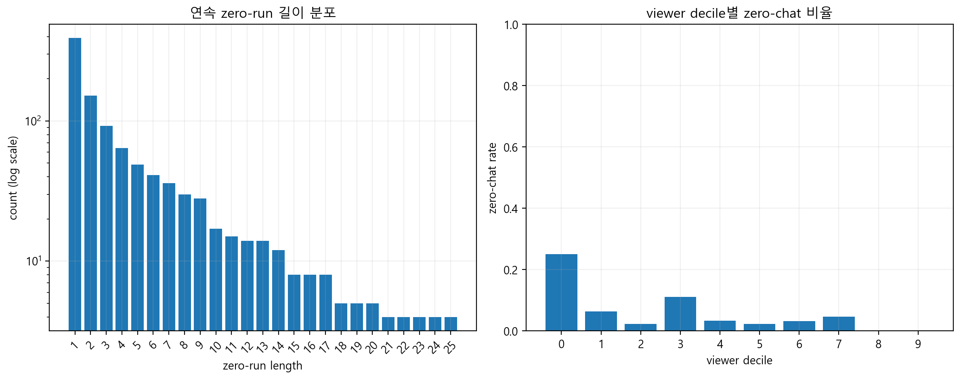
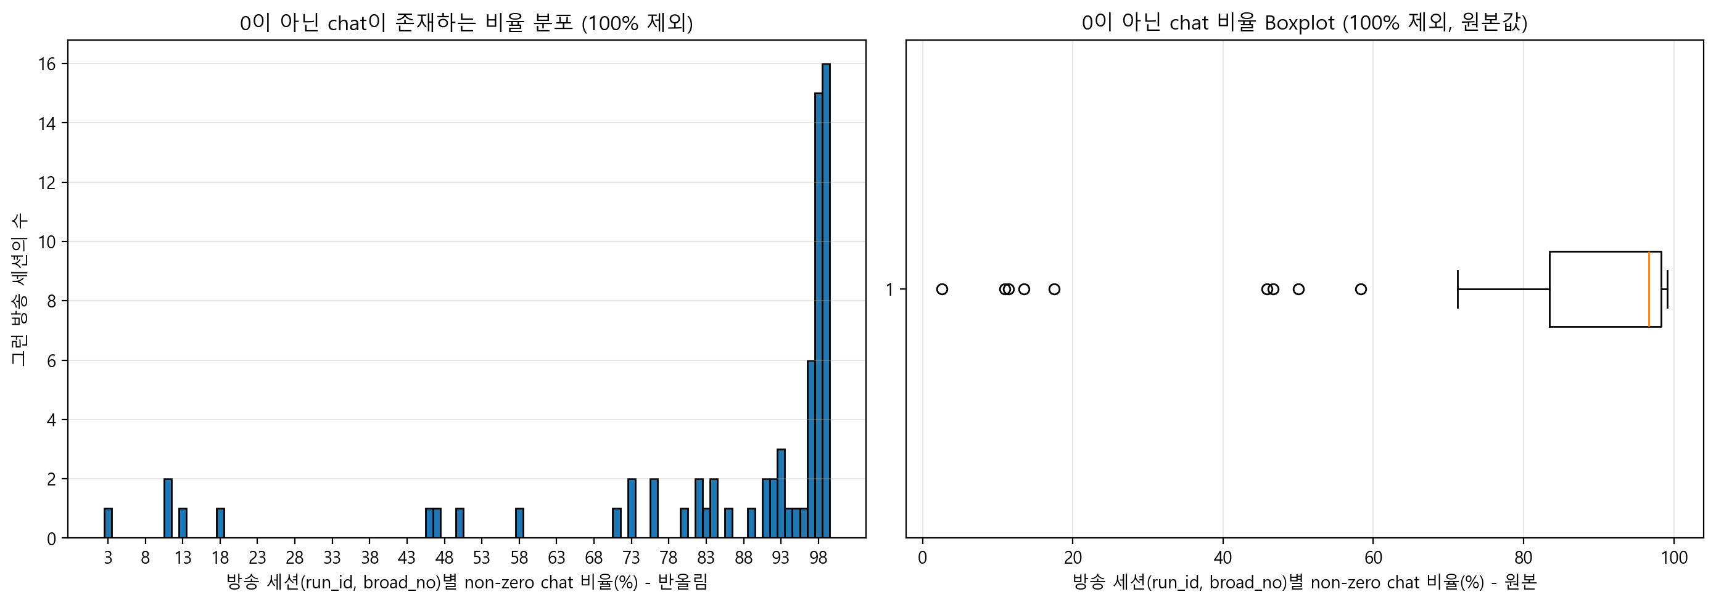
2.1. 데이터 품질과 0-Chat QC-Bucket
오랜 기간 지속된 0chat을 이상치라고 볼 수 있는가?
item | value | note
전체 broadcast session | 184 | 전체 0-chat 포함
전체 0-chat session | 8 | 행동분석 제외, QC bucket 보존
전체 0-chat minutes | 659 | QC bucket rows
행동분석 session | 176 | 전체 0-chat 제외
10분 이상 session | 173 | clustering/anomaly 분석 기준
user_id+run_id 중 복수 broad_no | 4 | 최종 EDA는 run_id+broad_no 기준
zero-run plot: 행동분석 session
안에서 짧은 0-chat 구간은 흔하지만, 긴 zero-run은 드물다.
viewer decile plot: zero-chat이 특정 시청자 구간에서 일반적으로 많이 발생하기보다, 일부 session-level 특성으로 따로 관리해야 함을 시사.
Session Definition
본 EDA의 session은 run_id + broad_no이다. 즉, 한 수집 window 안에서
관측된 하나의 실제 방송을 분석 단위로 둔다.
Why not user_id + run_id?
User_id +run_id는 한 스트리머가 한 수집 window에 들어온 기록이다.
하지만 표에서 볼 수 있다 싶이 같은 run 안에서 방송을 재시작한 Session이 4개 발견되었기 때문에 실제 방송 단위인 run_id+broad_no로 수행했다.
0-chat Handling
전체 0-chat session은 EDA에서는 제외했지만 삭제하지는 않았다. WebSocket 미수집 가능성 또는 극단적 viewer-chat mismatch 후보일 수 있으므로 QC-Bucket으로 보존했다.
All-zero Session을 제외한 뒤에도 대부분의 방송 세션은 거의 모든 minute에서 chat이 관측됨.
일부 boxplot의 왼쪽 outlier들은 non-zero chat 비율이 낮다. 이들은 완전 0-chat은 아니지만,
긴 침묵 구간이나 sparse chat이 존재할 수 있다.
그래서 All-zero Session은 QC bucket으로 분리하고, 남은 behavior set 안에서는
zero-run length와 zero-chat rate를 추가 feature로 본다.

Slide 11
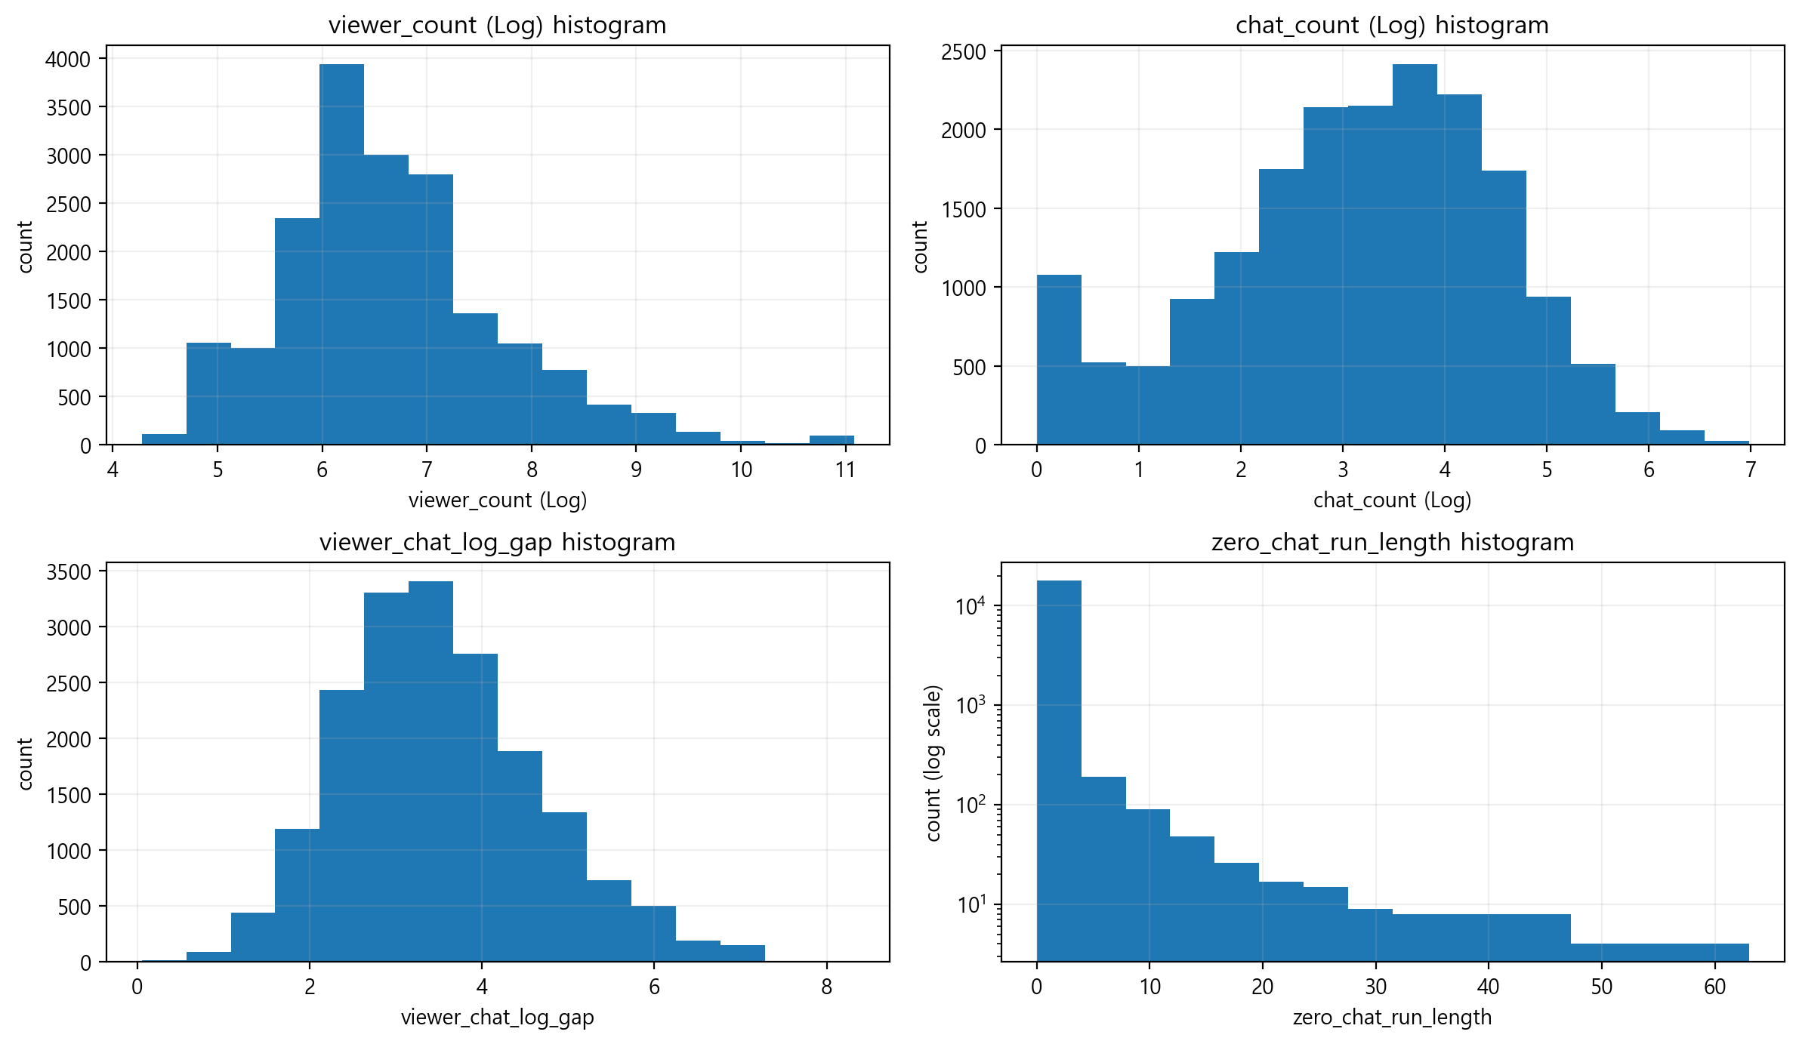
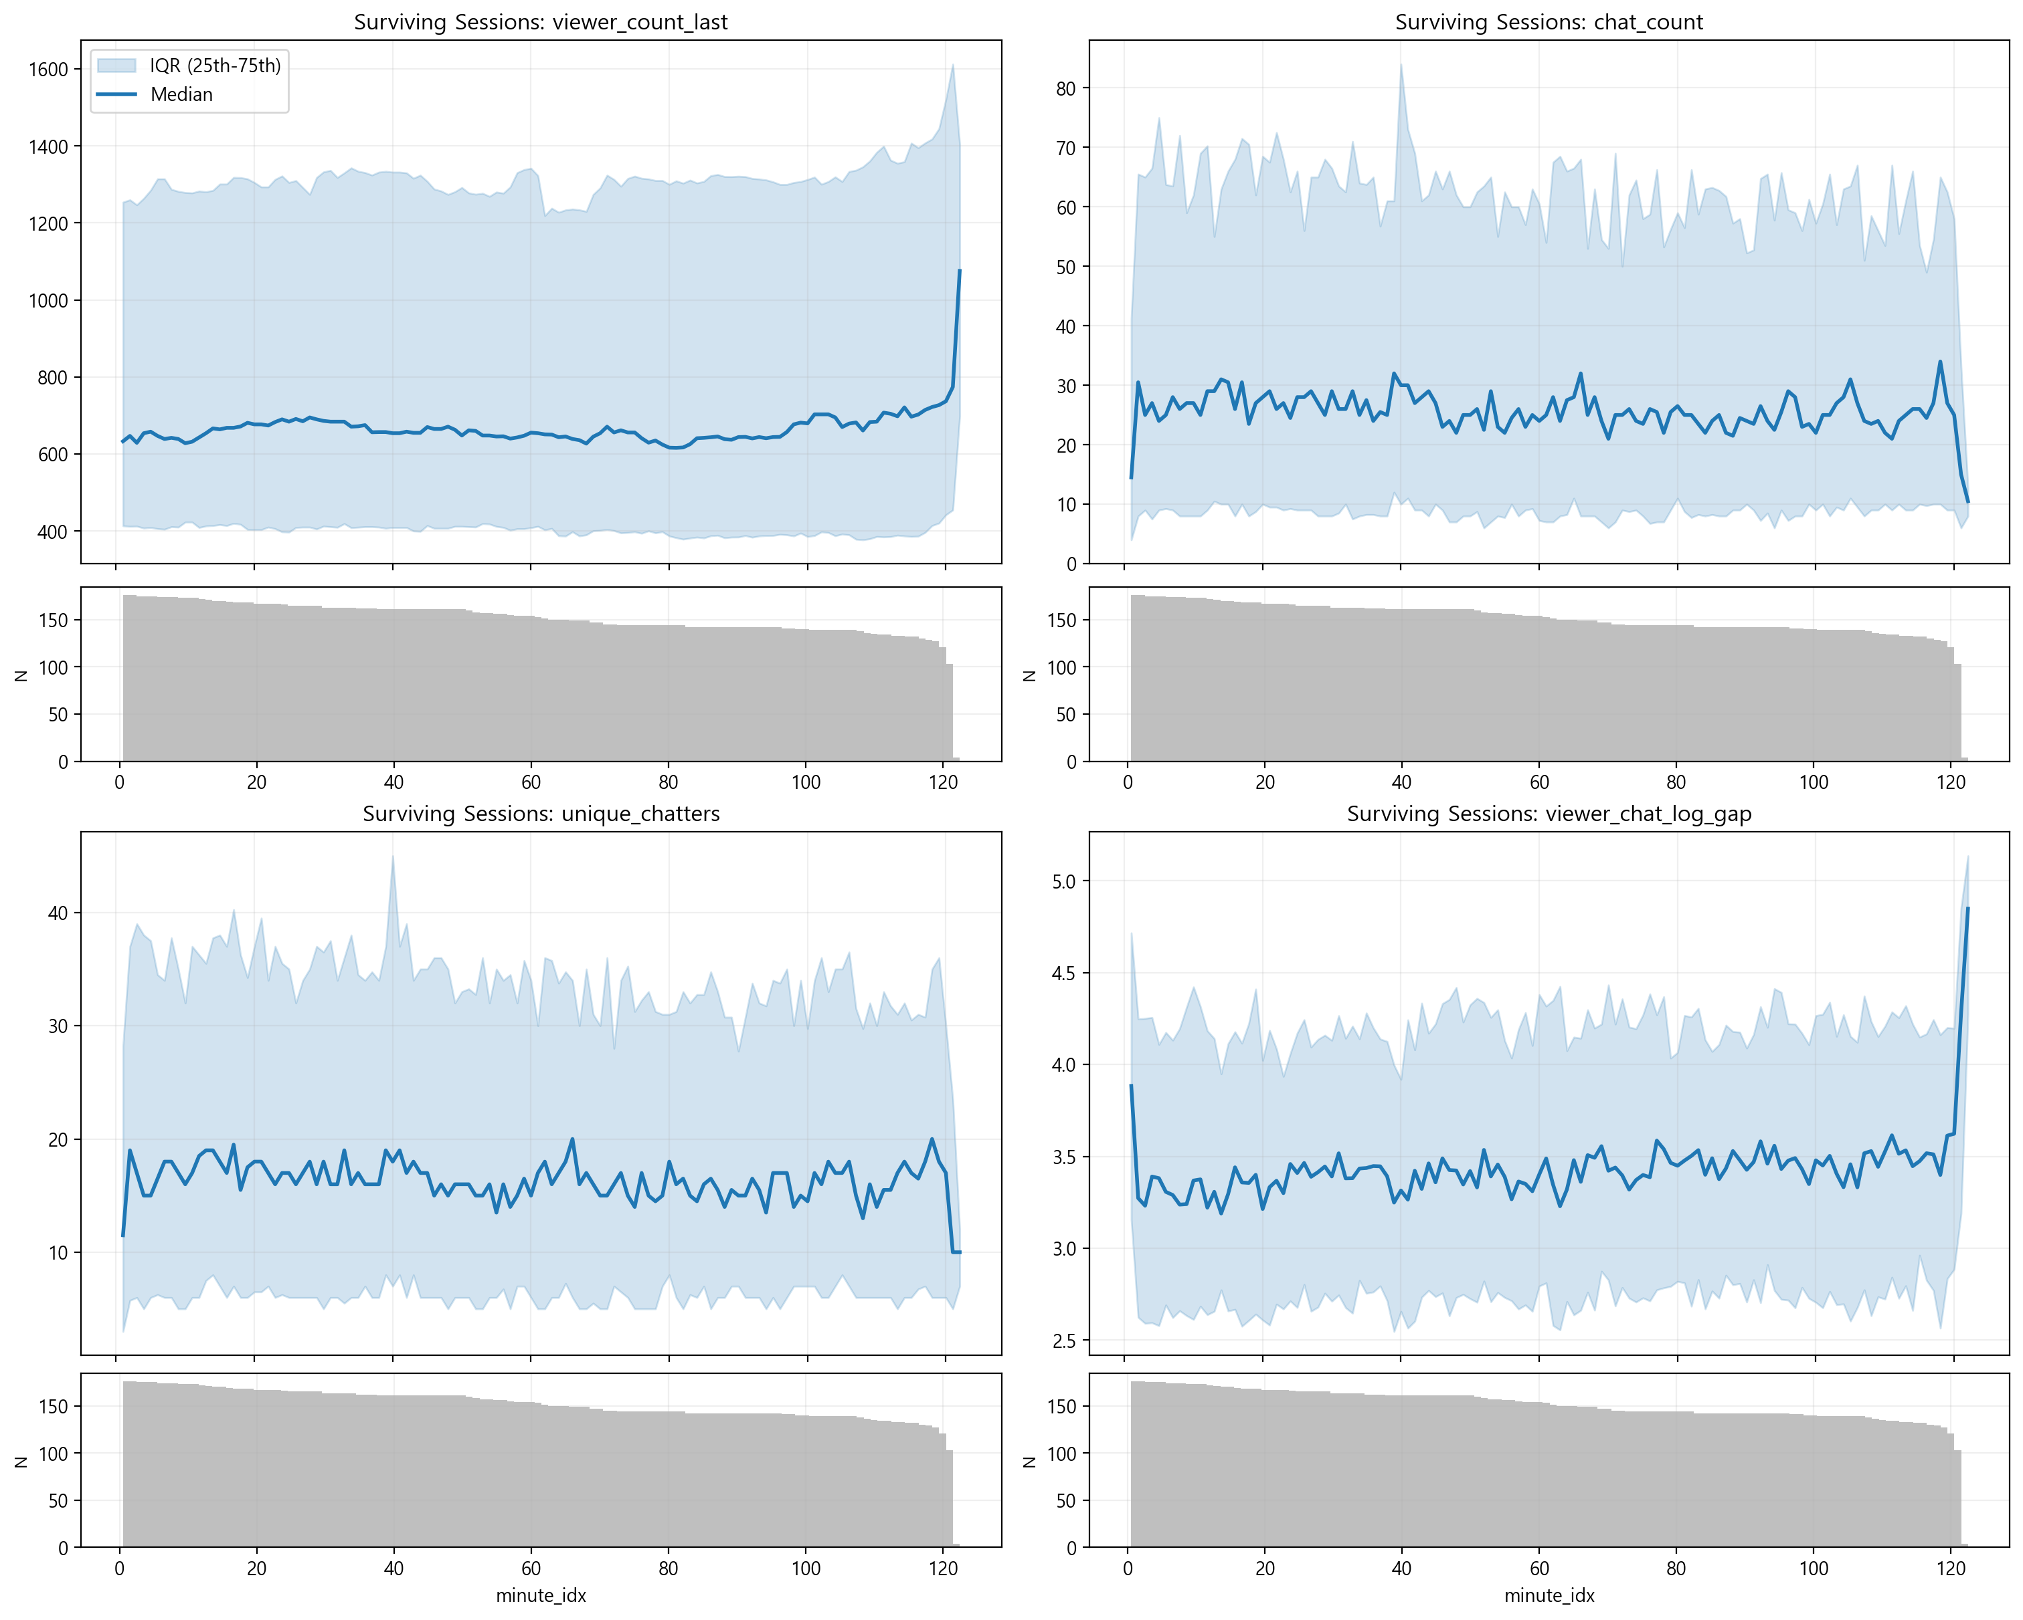
2.2. Distribution & Time Structure
Heavy tail 분포와 session trajectory
viewer-chat gap histogram: 대부분의 minute row는 gap이 2~5 근처에 몰려 있지만,
오른쪽 꼬리가 있어 viewer 대비 chat이 약한 구간이 존재한다.
zero-run length histogram: 0-chat 구간은 대부분 짧지만, 일부 sessio에서는 긴 zero-run이 나타남. 단순히 chat=0여부보다 연속 지속시간을 feature로 보는 것이 필요
metric | median | Q1 | q3
median_viewer | 633 | 412 | 1271
mean_chat_per_min | 30.890 | 12.267 | 64.273
median_gap | 3.360 | 2.796 | 4.042
zero_chat_rate | 0.000 | 0.000 | 0.020
How to read this table?
median viewer 각 broadcast session 안에서 viewer_count_last의 중앙값을 먼저 계산, 그 session-level 값들의 중앙값을 표시한 값.
mean chat_per_min 각 session 안에서 1분당 chat_count 평균을 계산, 그 session-level 값들의 중앙값을 표시한 값.
median gap minute별 log1p(viewer) - log1p(chat)을 계산, session 내부 중앙값을 구하고, 그 session-level 값들의 중앙값을 표시한 값.
zero_chat_rate 각 session 안에서 chat_count = 0인 minute 비율. 중앙값이 0이라는 것은 대부분의 session에서 0-chat minute이 없다는 뜻.
각 line은 minute_idx별 session media이고 음영처리된 구간은 IQR이다. 아래 회색 bar은 해당 minute_idx까지 남아있는 surviving session 수이다.
viewer, chat, unique는 전체적으로 큰 급변 없이 유지되지만 IQR이 넓어 session간 차이가 크다.
후반부 viewer_chat_log_gap의 급등은 이상현상이 아니라 남아 있는 session수가 줄어듦에 따라 발생했을 수 있기에 단정하지 않는다.

Slide 12
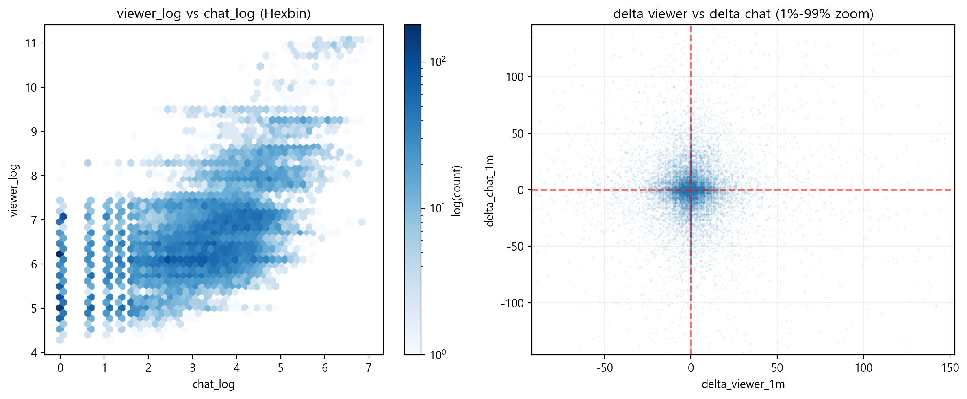
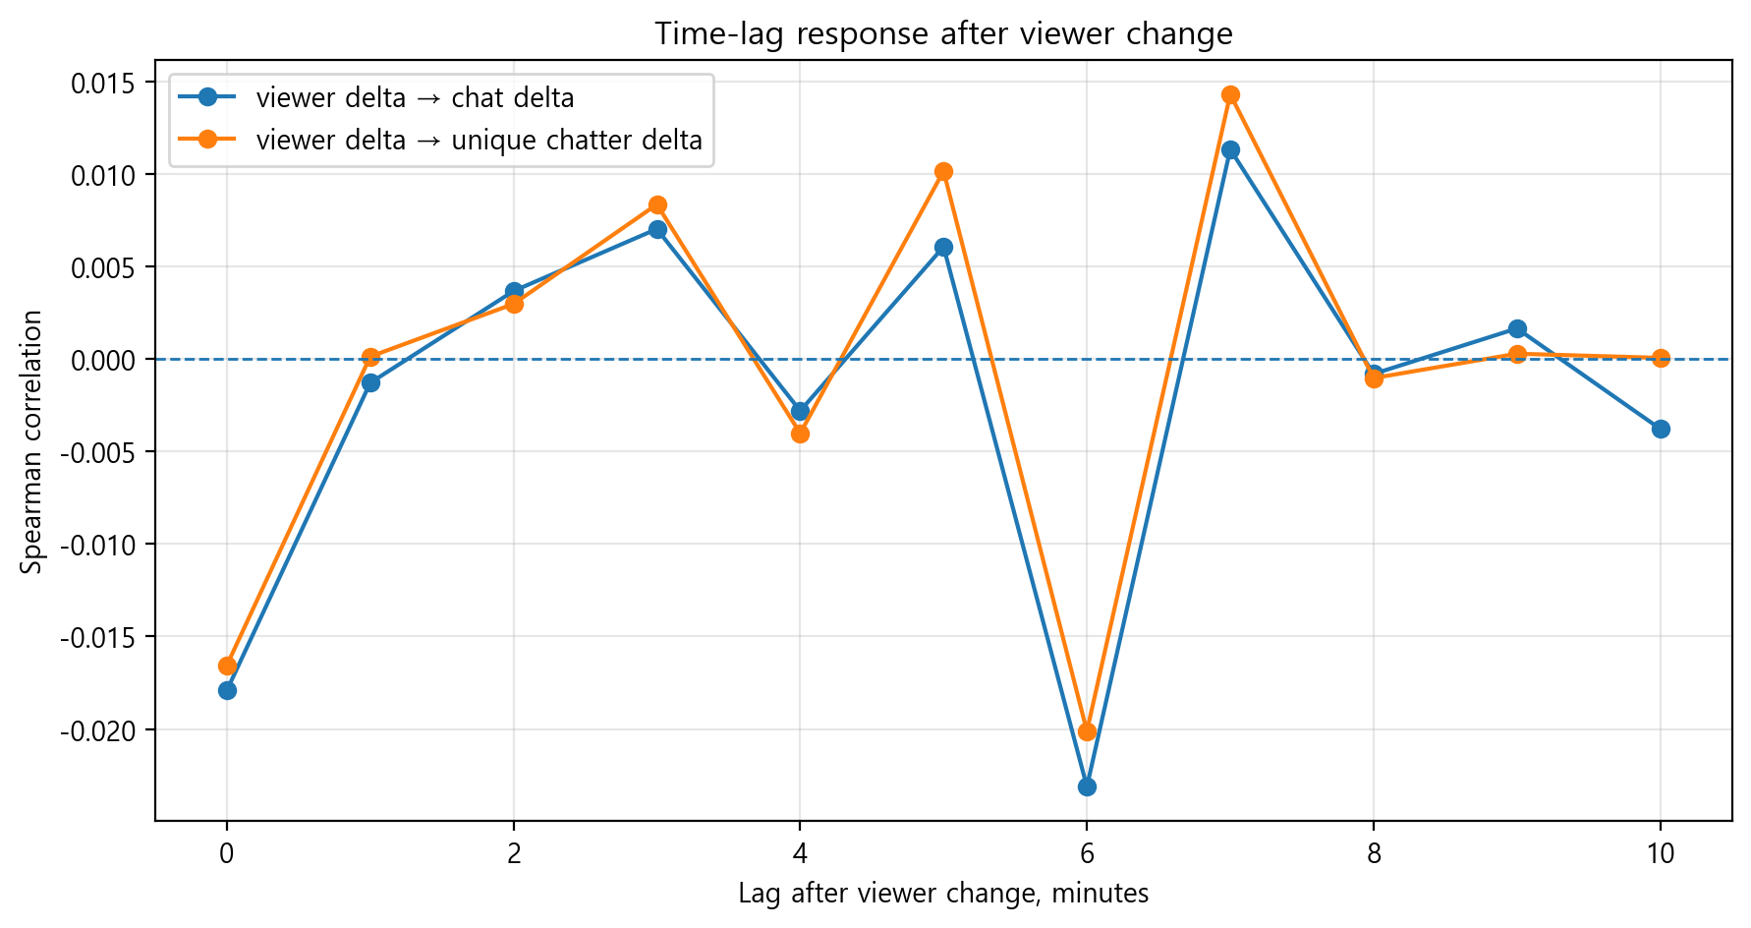
2.3. Viewer-Chat Coupling & Time Lag
Scale level correlation vs minute-level response
Time-lag response check: viewer 변화가
발생한 minute t를 기준으로 chat 변화와 unique chatter의 변화가 t+0부터 t+10까지 따라오는지를 spearman correlation으로 계산한 것이다.
-> 모든 lag에서 correlation이 매우 작다.
전체적으로 값이 -0.02에서 0.015근처에 머물고 특정 lag에서 일관되게 높아지는 패턴도 없다.
즉시 반응도 약하고 0~10분 지연 반응도 약하다!
viewer_log vs chat_log(Hexbin) 규모 관계와 minute level coupling을 한 번에 비교하게 해준다. Viewer가 큰 minute 일수록 chat도 많아지는 경향을 보인다. 즉 방송 규모 차원에서는 viewer과 chat 사이에 양의 상관관계를 띔을 알 수 있다.
delta viewer vs delta chat
점들이 원점 주위에 밀집해 있다. 이는 viewer가 1분 사이 증가했다고 해서 chat도 같은 minute에 같이 증가한다고 보기 어려움을 의미한다.
Level Relation은 존재하지만 Dynamic Response는 약하다!
Viewer–chat mismatch는 단순 delta correlation보다 session-level gap과 zero-chat persistence로 보는 것이 적절!
pair | pearson | spearman
viewer_log vs chat_log | 0.588 | 0.570
viewer_log vs unique_log | 0.636 | 0.618
delta_viewer_1m vs delta_chat_1m | -0.024 | -0.018
chat_log vs viewer_chat_log_gap | -0.683 | -0.643
viewer_log vs chat_log 와 viewer_log vs unique_log는 모두 양의 상관을 띈다. 이는 방송 규모가 커질수록 채팅 수와 고유 채팅자 수도 함께 증가함을 의미한다. Viewer과 chat 사이의 규모 수준 관계는 존재한다.
delta_viewer vs delta_chat은 0에 가깝다. 이는 viewe가 1분 동안 변화하더라도 chat이 같은 방향으로 선형적으로 반응한다고 보기는 어렵다는 의미이다.
chat_log vs viewer_chat_log_gap은 음의 상관이 크다. Gap의 정의에 의해 chat이 적을수록 gap이 커지는 것은 자연스럽다. Viewer 대비 chat 반응이 약한 구간을 잡기 위한 보조지표로 연산해 두었다.

Slide 13
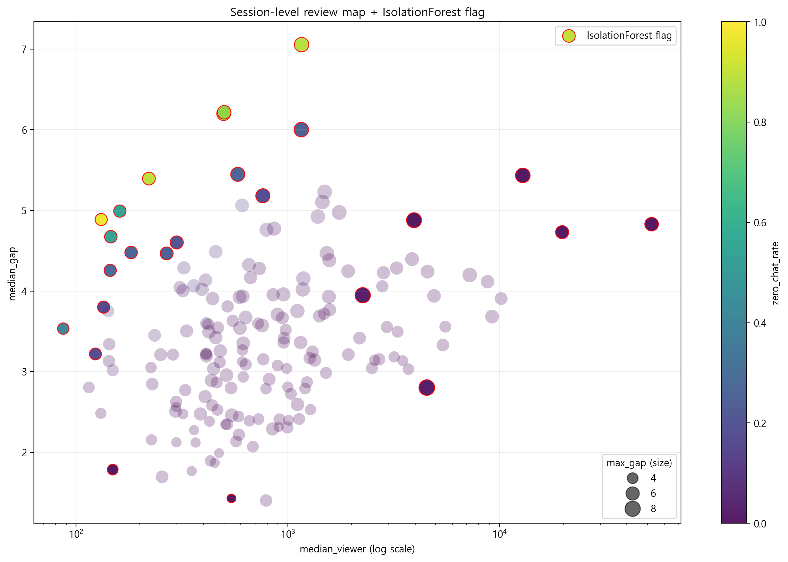
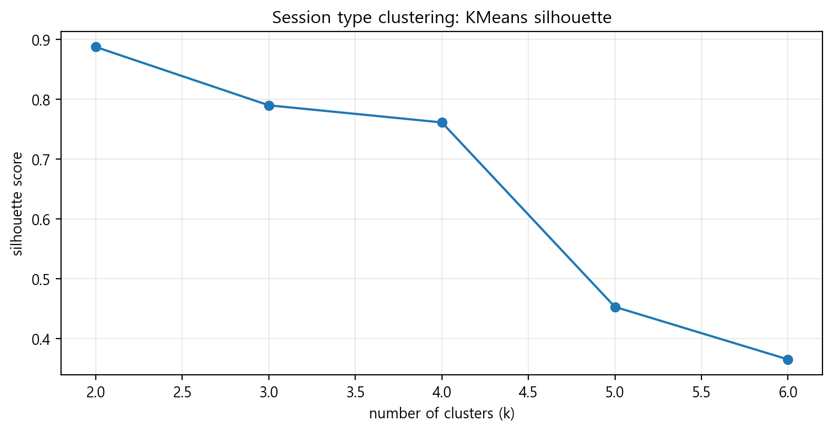
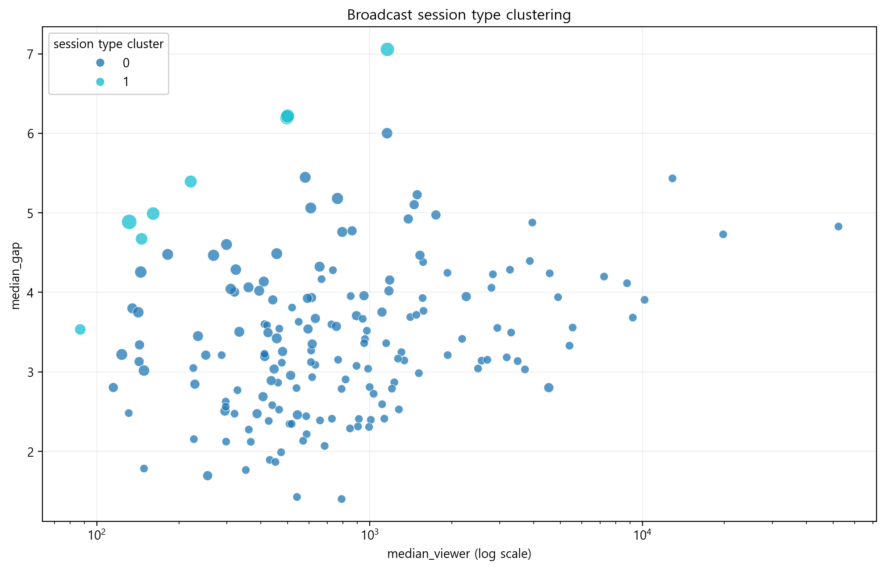
2.4. Review Candidates& Clustering
Isolation forest기반 고립 세션 flagging & Kmeans Clustering
적절한 cluster 수 선정
K 값이 증가할 수록 silhouette score가 감소한다. 따라서 가장 높은 score 0.887을 주는 2개로
분류하는 것이 적절하다.
이를 세부 군집이 아니라 active vs silent split로
해석했다.
Kmeans Clustering plotting
색상은 6개의 feature로 수행한 Kmeans cluster label이다.
X축과 y축은 해석을 위한
2D projection이다.
선택한 feature은 아래 테이블과
같으며 clusterin결과 session_type
silent로 분류된 것이 8개,
active로 분류된 것이 165개이다.
10분 이상 broadcast session 173개중 25개 review candidate 시각화
X축: median_viewer 각 broadcast session 안에서 viewer_count_last의 중앙값으로 log scale이다
Y축: median_gap
각 minute의 viewer,chat log gap을 계산한 뒤 session 안에서 중앙값
색: zero_chat_rate
해당 sesson 안에서 chat_count = 0인 minute 비율
점 크기: max_gap
Session 안에서 가장 컸던 viewer_chat gap
빨간 테두리: IsolationForest가 feature상으로 고립되게 분류한 세션
라벨: IsolationForest score 상위 세션
session_type_cluster | n_sessions | median_ viewer | mean_chat_ per_min | mean_unique_per_min | zero_chat_ rate | median_gap | max_zero_ run | session_type
1 | 8 | 191 | 0.838 | 0.542 | 0.742 | 5.192 | 17 | sparse/silent
0 | 165 | 658.5 | 53.996 | 28.821 | 0.024 | 3.269 | 0 | normal/active

Slide 14
VERSION. 02
.
Side step right left to my beat (heartbeat) High like the moon rock with me baby
Know that I got that heat Let me show you 'cause talk is cheap
Side step right left to my beat (heartbeat) Get it, let it roll Smooth like butter
© YEONDU-UNNIE POWERPOINT PRESENTATION

Slide 15
제목을 입력해 주세요.
간략한 설명을 적어주세요.
1
3
5
제목을 입력해 주세요.
제목을 입력해 주세요.
제목을 입력해 주세요.
분기별 현황보고서를 작성해주세요.
성과에 대해 간략하게 작성해주세요.
분기별 현황보고서를 작성해주세요.
성과에 대해 간략하게 작성해주세요.
분기별 현황보고서를 작성해주세요.
성과에 대해 간략하게 작성해주세요.
ㅎ
ㅎ
제목을 입력해 주세요.
제목을 입력해 주세요.
제목을 입력해 주세요.
분기별 현황보고서를 작성해주세요.
성과에 대해 간략하게 작성해주세요.
분기별 현황보고서를 작성해주세요.
성과에 대해 간략하게 작성해주세요.
분기별 현황보고서를 작성해주세요.
성과에 대해 간략하게 작성해주세요.
2
4
6
© YEONDU-UNNIE POWERPOINT PRESENTATION

Slide 16
제목을 입력해 주세요.
간략한 설명을 적어주세요.
56%
29%
63%
제목을 입력하세요.
제목을 입력하세요.
제목을 입력하세요.
Then you say I wanna dance The music's got me going Ain't nothing that can stop how we move yeah Let's break our plans And live just like we're golden And roll in like we're dancing fools
Then you say I wanna dance The music's got me going Ain't nothing that can stop how we move yeah Let's break our plans And live just like we're golden And roll in like we're dancing fools
Then you say I wanna dance The music's got me going Ain't nothing that can stop how we move yeah Let's break our plans And live just like we're golden And roll in like we're dancing fools
© YEONDU-UNNIE POWERPOINT PRESENTATION

Slide 17
제목을 입력해 주세요.
간략한 설명을 적어주세요.
제목을 입력하세요.
제목을 입력하세요.
제목을 입력하세요.
제목을 입력하세요.
Then you say I wanna dance The music's got me going Ain't nothing that can stop how we move yeah Let's break our plans And live just like we're golden And roll in like we're dancing fools We don't need to worry 'Cause when we fall we know how to land Don't need to talk the talk
Then you say I wanna dance The music's got me going Ain't nothing that can stop how we move yeah Let's break our plans And live just like we're golden And roll in like we're dancing fools We don't need to worry 'Cause when we fall we know how to land Don't need to talk the talk,
Then you say I wanna dance The music's got me going Ain't nothing that can stop how we move yeah Let's break our plans And live just like we're golden And roll in like we're dancing fools We don't need to worry 'Cause when we fall we know how to land Don't need to talk the talk
Then you say I wanna dance The music's got me going Ain't nothing that can stop how we move yeah Let's break our plans And live just like we're golden And roll in like we're dancing fools We don't need to worry 'Cause when we fall we know how to land Don't need to talk the talk
© YEONDU-UNNIE POWERPOINT PRESENTATION

Slide 18
VERSION. 02
제목을 입력하세요.
Side step right left to my beat (heartbeat) High like the moon rock with me baby
Know that I got that heat Let me show you 'cause talk is cheap
Side step right left to my beat (heartbeat) Get it, let it roll Smooth like butter
© YEONDU-UNNIE POWERPOINT PRESENTATION

Slide 19
제목을 입력해 주세요.
간략한 설명을 적어주세요.
텍스트 입력
텍스트 입력
텍스트 입력
텍스트 입력
내가 바람 펴도 너는 절대 피지마 Baby 나는 너를 잊어도 넌 나를 잊지마 Lady 가끔 내가 연락이 없고 술을 마셔도 혹시 내가 다른 어떤 여자와 잠시 눈을 맞춰도 넌 나만 바라봐
내가 바람 펴도 너는 절대 피지마 Baby 나는 너를 잊어도 넌 나를 잊지마 Lady 가끔 내가 연락이 없고 술을 마셔도 혹시 내가 다른 어떤 여자와 잠시 눈을 맞춰도 넌 나만 바라봐
내가 바람 펴도 너는 절대 피지마 Baby 나는 너를 잊어도 넌 나를 잊지마 Lady 가끔 내가 연락이 없고 술을 마셔도 혹시 내가 다른 어떤 여자와 잠시 눈을 맞춰도 넌 나만 바라봐
내가 바람 펴도 너는 절대 피지마 Baby 나는 너를 잊어도 넌 나를 잊지마 Lady 가끔 내가 연락이 없고 술을 마셔도 혹시 내가 다른 어떤 여자와 잠시 눈을 맞춰도 넌 나만 바라봐
1
1
1
1
01
02
03
04
© YEONDU-UNNIE POWERPOINT PRESENTATION

Slide 20
제목을 입력해 주세요.
간략한 설명을 적어주세요.
제목을 입력해주세요.
제목을 입력해 주세요.
제목을 입력해 주세요.
제목을 입력해 주세요.
제목을 입력하세요.
영화 미비포유의 줄거리… 이별을 준비하는 마지막에 나타난 짜증나는 여자 내 평생 최고의 6개월을 선물했다 6년 동안이나 일하던 카페가 문을 닫는 바람에 백수가 된 루이자(에밀리아 클라크)는 새 직장을 찾던 중 촉망 받던 젊은 사업가였던 전신마비 환자 윌(샘 클라플린)의 6개월 임시 간병인이 된다. 루이자의 우스꽝스러운 옷, 썰렁한 농담들, 속마음을 그대로 드러내는 얼굴 표정이 신경 쓰이는 윌. 말만 하면 멍청이 보듯 두 살짜리처럼 취급하고 개망나니처럼 구는 윌이 치사하기만 한 루이자. 그렇게 둘은 서로의 인생을 향해 차츰 걸어 들어가는데... - 네이버영화
영화 미드나잇 선의 줄거리… XP(색소성건피증)라는 희귀병으로 태양을 피해야만 하는 케이티. 오직 밤에만 외출이 허락된 그녀에게는 어머니가 남겨준 기타와 창문 너머로 10년째 짝사랑해온 ‘찰리’가 세상의 빛이다. 어느 날 작은 기차역에서 한밤의 버스킹을 하던 ‘케이티’의 앞에 ‘찰리’가 나타나고, 두 사람은 매일 밤마다 모두가 부러워하는 완벽한 데이트를 이어간다. 처음으로 함께 여행을 떠난 날, 꿈 같은 시간을 보내던 ‘케이티’는 그만 지켜야만 하는 규칙을 어기게 되고 결국 피할 수 없는 선택을 해야만 하는데… 너에게 하고 싶은 진짜 사랑 고백 태양이 뜬 뒤에도 내 곁에 있어줄래? – 네이버영화
© YEONDU-UNNIE POWERPOINT PRESENTATION

Slide 21
제목을 입력해 주세요.
간략한 설명을 적어주세요.
제목을 입력하세요.
제목을 입력하세요.
제목을 입력하세요.
제목을 입력하세요.
제목을 입력하세요.
© YEONDU-UNNIE POWERPOINT PRESENTATION

Slide 22
제목을 입력해 주세요.
간략한 설명을 적어주세요.
Then you say I wanna dance The music's got me going Ain't nothing that can stop how we move yeah Let's break our plans And live just like we're golden And roll in like we're dancing fools
제목을 입력하세요.
Then you say I wanna dance The music's got me going Ain't nothing that can stop how we move yeah Let's break our plans And live just like we're golden And roll in like we're dancing fools
제목을 입력하세요.
제목을 입력하세요.
Then you say I wanna dance The music's got me going Ain't nothing that can stop how we move yeah Let's break our plans And live just like we're golden And roll in like we're dancing fools
© YEONDU-UNNIE POWERPOINT PRESENTATION

Slide 23
VERSION. 03
제목을 입력하세요.
Side step right left to my beat (heartbeat) High like the moon rock with me baby
Know that I got that heat Let me show you 'cause talk is cheap
Side step right left to my beat (heartbeat) Get it, let it roll Smooth like butter
© YEONDU-UNNIE POWERPOINT PRESENTATION

Slide 24
제목을 입력해 주세요.
간략한 설명을 적어주세요.
제목을 입력하세요.
제목을 입력하세요.
제목을 입력하세요.
Then you say I wanna dance The music's got me going Ain't nothing that can stop how we move yeah Let's break our plans And live just like we're golden And roll in like we're dancing fools
Then you say I wanna dance The music's got me going Ain't nothing that can stop how we move yeah Let's break our plans And live just like we're golden And roll in like we're dancing fools
Then you say I wanna dance The music's got me going Ain't nothing that can stop how we move yeah Let's break our plans And live just like we're golden And roll in like we're dancing fools
© YEONDU-UNNIE POWERPOINT PRESENTATION

Slide 25
제목을 입력해 주세요.
간략한 설명을 적어주세요.
Then you say I wanna dance The music's got me going Ain't nothing that can stop how we move yeah Let's break our plans And live just like we're golden And roll in like we're dancing fools
타이틀
타이틀
타이틀
타이틀
타이틀
Then you say I wanna dance The music's got me going Ain't nothing that can stop how we move yeah Let's break our plans And live just like we're golden And roll in like we're dancing fools
Then you say I wanna dance The music's got me going Ain't nothing that can stop how we move yeah Let's break our plans And live just like we're golden And roll in like we're dancing fools
Then you say I wanna dance The music's got me going Ain't nothing that can stop how we move yeah Let's break our plans And live just like we're golden And roll in like we're dancing fools
Then you say I wanna dance The music's got me going Ain't nothing that can stop how we move yeah Let's break our plans And live just like we're golden And roll in like we're dancing fools
© YEONDU-UNNIE POWERPOINT PRESENTATION

Slide 26

제목을 입력해 주세요.
간략한 설명을 적어주세요.
제목을 입력하세요.
영화 미비포유의 줄거리… 이별을 준비하는 마지막에 나타난 짜증나는 여자 내 평생 최고의 6개월을 선물했다 6년 동안이나 일하던 카페가 문을 닫는 바람에 백수가 된 루이자(에밀리아 클라크)는 새 직장을 찾던 중 촉망 받던 젊은 사업가였던 전신마비 환자 윌(샘 클라플린)의 6개월 임시 간병인이 된다. 루이자의 우스꽝스러운 옷, 썰렁한 농담들, 속마음을 그대로 드러내는 얼굴 표정이 신경 쓰이는 윌. 말만 하면 멍청이 보듯 두 살짜리처럼 취급하고 개망나니처럼 구는 윌이 치사하기만 한 루이자. 그렇게 둘은 서로의 인생을 향해 차츰 걸어 들어가는데... - 네이버영화
영화 미드나잇 선의 줄거리… XP(색소성건피증)라는 희귀병으로 태양을 피해야만 하는 케이티. 오직 밤에만 외출이 허락된 그녀에게는 어머니가 남겨준 기타와 창문 너머로 10년째 짝사랑해온 ‘찰리’가 세상의 빛이다. 어느 날 작은 기차역에서 한밤의 버스킹을 하던 ‘케이티’의 앞에 ‘찰리’가 나타나고, 두 사람은 매일 밤마다 모두가 부러워하는 완벽한 데이트를 이어간다. 처음으로 함께 여행을 떠난 날, 꿈 같은 시간을 보내던 ‘케이티’는 그만 지켜야만 하는 규칙을 어기게 되고 결국 피할 수 없는 선택을 해야만 하는데… 너에게 하고 싶은 진짜 사랑 고백 태양이 뜬 뒤에도 내 곁에 있어줄래? – 네이버영화
© YEONDU-UNNIE POWERPOINT PRESENTATION

Slide 27
제목을 입력해 주세요.
간략한 설명을 적어주세요.
제목을 입력하세요.
영화 미비포유의 줄거리… 이별을 준비하는 마지막에 나타난 짜증나는 여자 내 평생 최고의 6개월을 선물했다 6년 동안이나 일하던 카페가 문을 닫는 바람에 백수가 된 루이자(에밀리아 클라크)는 새 직장을 찾던 중 촉망 받던 젊은 사업가였던 전신마비 환자 윌(샘 클라플린)의 6개월 임시 간병인이 된다. 루이자의 우스꽝스러운 옷, 썰렁한 농담들, 속마음을 그대로 드러내는 얼굴 표정이 신경 쓰이는 윌. 말만 하면 멍청이 보듯 두 살짜리처럼 취급하고 개망나니처럼 구는 윌이 치사하기만 한 루이자. 그렇게 둘은 서로의 인생을 향해 차츰 걸어 들어가는데... - 네이버영화
제목을 입력하세요.
영화 미비포유의 줄거리… 이별을 준비하는 마지막에 나타난 짜증나는 여자 내 평생 최고의 6개월을 선물했다 6년 동안이나 일하던 카페가 문을 닫는 바람에 백수가 된 루이자(에밀리아 클라크)는 새 직장을 찾던 중 촉망 받던 젊은 사업가였던 전신마비 환자 윌(샘 클라플린)의 6개월 임시 간병인이 된다. 루이자의 우스꽝스러운 옷, 썰렁한 농담들, 속마음을 그대로 드러내는 얼굴 표정이 신경 쓰이는 윌. 말만 하면 멍청이 보듯 두 살짜리처럼 취급하고 개망나니처럼 구는 윌이 치사하기만 한 루이자. 그렇게 둘은 서로의 인생을 향해 차츰 걸어 들어가는데... - 네이버영화
© YEONDU-UNNIE POWERPOINT PRESENTATION

Slide 28
THANK YOU
THANK YOU
© YEONDU-UNNIE POWERPOINT PRESENTATION

